Slide 1


2017
年工作成果回顾与展示
汇报人：梁建斌

Slide 2
基本情况
姓名：梁建斌 籍贯：广东肇庆
学历：本科 出生年月：199408
专业：物联网工程 毕业院校：广东工业大学
直接上级：徐科 职务：客服业务研发部负责人
岗位导师：王江流 岗位：后端开发工程师
1
共享新人，初来乍到
Notes:
[行为]：
1、能够抵御各种诱惑。面对坏风气，不违反道德。面对人情世故，不丧失原则。
2、慎独。表里如一，无论是否有人监督，都自觉遵守各种道德规范、法律法规以及公司各项行为规范、规章制度等。
3、不搞自由主义。克服人性弱点，克服个性弱点（例如命令不服从，个人意见第一。不搞特殊化，只要组织照顾，不要组织纪律）。
4、不反复无常。始终如一的保持良好修养

Slide 3
目 录
01
试用期工作概述
工作完成情况
02
03
学习与心得体会
明年工作计划
04

Slide 4
章 节
01
试用期工作概述
工作完成情况
02
03
学习与心得体会
明年工作计划
04

Slide 5
试用期工作概述
7、8月情景模拟历练
9、10、11、12月部门工作
测试管理平台后台开发
参与COS系统研发工作
负责PCSS（专项客服）系统研发

Slide 6
章 节
01
试用期工作概述
工作完成情况
02
03
学习与心得体会
明年工作计划
04

Slide 7
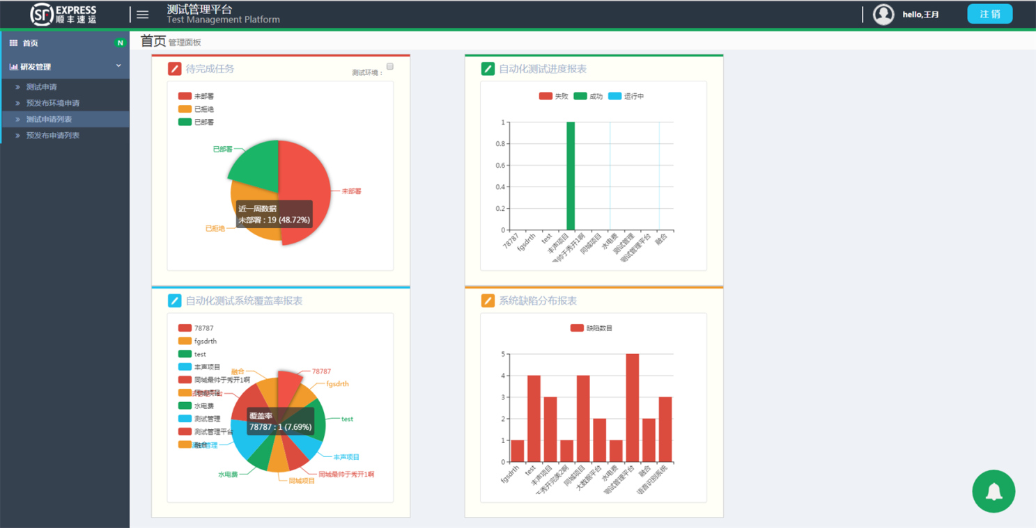
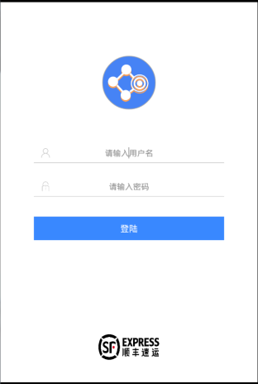
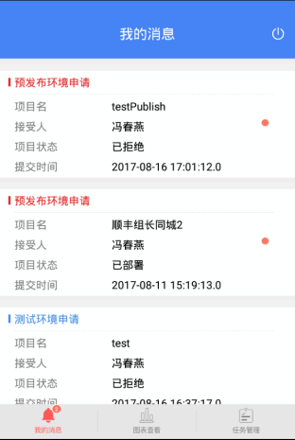
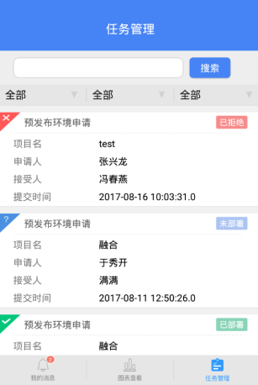
情景模拟
测试管理平台
实现自动化测试流程
解决传统测试过程问题
荣誉
互助
团队
信息推送
任务进度查看
申请列表查询
● 提测
● 自动化部署
● 自动化测试
协作
优秀
web端
APP端

Slide 8
COS(客服投诉系统)/PCSS（专项客服）系统
9月份参与COS系统的开发，
10月初开始交接负责PCSS系统，
完成V4.8.SP2 、 V4.9版本研发工作与发布
业务了解深入
前期了解COS投诉系统、PCSS相关业务，进行系统相关知识学习，为高效展开系统开发作准备。
积极承担系统研发任务
与导师沟通负责PCSS系统的研发，交接后，熟悉系统PCSS系统架构模块，展开版本需求分析与工作。
技术能力锻炼
对系统涉及到的相关知识深入了解，从代码规范到设计和数据库优化等。
沟通能力提升
多次与业务用户沟通需求与功能实施，制定系统版本更新计划
工作内容：
快件承诺时效查询；
定制报表模板相关功能；
双十一高峰取数需求；
SCH下线订单状态数据切换至OMS；
按信息部门要求优化权限控制；
增加客户信息安全管理模块；
同步CMS主产品数据；

Slide 9
章 节
01
试用期工作概述
工作完成情况
02
03
学习与心得体会
明年工作计划
04

Slide 10
学习与心得体会
请替换文字内容
知识准备
KAFKA环境搭建实践、Jenkins环境
Please replace text, click add relevant headline, modify the text content, also can copy your content to this directly.
请替换文字内容
Please replace text, click add relevant headline, modify the text content, also can copy your content to this directly.
请替换文字内容
Please replace text, click add relevant headline, modify the text content, also can copy your content to this directly.

Slide 11
点击添加相关标题文字
ADD RELATED TITLE WORDS
点击请替换文字内容
01
Please replace text, click add relevant headline, modify the text content, also can copy your content to this directly.
02
03
点击请替换文字内容
Please replace text, click add relevant headline, modify the text content, also can copy your content to this directly.
点击请替换文字内容
Please replace text, click add relevant headline, modify the text content, also can copy your content to this directly.

Slide 12
点击添加相关标题文字
ADD RELATED TITLE WORDS
点击请替换文字内容
点击请替换文字内容
点击请替换文字内容
点击请替换文字内容
Please replace text, click add relevant headline, modify the text content, also can copy your content to this directly.
Please replace text, click add relevant headline, modify the text content, also can copy your content to this directly.
Please replace text, click add relevant headline, modify the text content, also can copy your content to this directly.
Please replace text, click add relevant headline, modify the text content, also can copy your content to this directly.

Slide 13


点击添加相关标题文字
ADD RELATED TITLE WORDS
点击请替换文字内容
点击请替换文字内容
请替换文字内容，点击添加相关标题文字，修改文字内容，也可以直接复制你的内容到此。请替换文字内容，点击添加相关标题文字，修改文字内容，也可以直接复制你的内容到此。请替换文字内容，点击添加相关标题文字，修改文字内容，也可以直接复制你的内容到此。请替换文字内容，点击添加相关标题文字，修改文字内容，也可以直接复制你的内容到此。
CLICK PLEASE REPLACE THE WRITTEN CONTENT
请替换文字内容，点击添加相关标题文字，修改文字内容，也可以直接复制你的内容到此。请替换文字内容，点击添加相关标题文字，修改文字内容，也可以直接复制你的内容到此。
点击请替换文字内容
请替换文字内容，点击添加相关标题文字，修改文字内容，也可以直接复制你的内容到此。请替换文字内容，点击添加相关标题文字，修改文字内容，也可以直接复制你的内容到此。
点击请替换文字内容
请替换文字内容，点击添加相关标题文字，修改文字内容，也可以直接复制你的内容到此。请替换文字内容，点击添加相关标题文字，修改文字内容，也可以直接复制你的内容到此。

Slide 14
点击添加相关标题文字
ADD RELATED TITLE WORDS
请替换文字内容
标题文字
Please replace text, click add relevant headline, modify the text content, also can copy your content to this directly.
标题文字
标题文字
请替换文字内容
请替换文字内容
Please replace text, click add relevant headline, modify the text content, also can copy your content to this directly.
Please replace text, click add relevant headline, modify the text content, also can copy your content to this directly.
标题文字

Slide 15
点击添加相关标题文字
ADD RELATED TITLE WORDS
请替换文字内容
Please replace text, click add relevant headline, modify the text content, also can copy your content to this directly.
01
02
请替换文字内容
请替换文字内容
Please replace text, click add relevant headline, modify the text content, also can copy your content to this directly.
Please replace text, click add relevant headline, modify the text content, also can copy your content to this directly.
04
03
请替换文字内容
Please replace text, click add relevant headline, modify the text content, also can copy your content to this directly.

Slide 16
点击添加相关标题文字
ADD RELATED TITLE WORDS
请替换文字内容
请替换文字内容
Please replace text, click add relevant headline, modify the text content, also can copy your content to this directly.
Please replace text, click add relevant headline, modify the text content, also can copy your content to this directly.
请替换文字内容
请替换文字内容
Please replace text, click add relevant headline, modify the text content, also can copy your content to this directly.
Please replace text, click add relevant headline, modify the text content, also can copy your content to this directly.
请替换文字内容
请替换文字内容
Please replace text, click add relevant headline, modify the text content, also can copy your content to this directly.
Please replace text, click add relevant headline, modify the text content, also can copy your content to this directly.

Slide 17
点击添加相关标题文字
ADD RELATED TITLE WORDS
请替换文字内容
Please replace text, click add relevant headline, modify the text content, also can copy your content to this directly.
请替换文字内容
请替换文字内容
Please replace text, click add relevant headline, modify the text content, also can copy your content to this directly.
Please replace text, click add relevant headline, modify the text content, also can copy your content to this directly.

Slide 18
点击添加相关标题文字
ADD RELATED TITLE WORDS
请替换文字内容
Please replace text, click add relevant headline, modify the text content, also can copy your content to this directly.
请替换文字内容
Please replace text, click add relevant headline, modify the text content, also can copy your content to this directly.
01
请替换文字内容
05
02
Please replace text, click add relevant headline, modify the text content, also can copy your content to this directly.
点击请替换文字内容
请替换文字内容
Please replace text, click add relevant headline, modify the text content, also can copy your content to this directly.
04
03
请替换文字内容
Please replace text, click add relevant headline, modify the text content, also can copy your content to this directly.

Slide 19
章 节
01
试用期工作概述
工作完成情况
02
03
学习与心得体会
明年工作计划
04

Slide 20
点击添加相关标题文字
ADD RELATED TITLE WORDS
25%
请替换文字内容
Please replace text, click add relevant headline, modify the text content, also can copy your content to this directly.
Please replace text, click add relevant headline, modify the text content, also can copy your content to this directly.。
25%
请替换文字内容
50%
Please replace text, click add relevant headline, modify the text content, also can copy your content to this directly.
请替换文字内容
Please replace text, click add relevant headline, modify the text content, also can copy your content to this directly.

Slide 21
点击添加相关标题文字
ADD RELATED TITLE WORDS
请替换文字内容
请替换文字内容
Please replace text, click add relevant headline, modify the text content, also can copy your content to this directly.
Please replace text, click add relevant headline, modify the text content, also can copy your content to this directly.
点击请替换文字内容
请替换文字内容
请替换文字内容
Please replace text, click add relevant headline, modify the text content, also can copy your content to this directly.
Please replace text, click add relevant headline, modify the text content, also can copy your content to this directly.

Slide 22
点击添加相关标题文字
ADD RELATED TITLE WORDS
请替换文字内容
请替换文字内容
Please replace text, click add relevant headline, modify the text content, also can copy your content to this directly.
Please replace text, click add relevant headline, modify the text content, also can copy your content to this directly.
请替换文字内容
请替换文字内容
输入文本内容
输入文本内容
输入文本内容
输入文本内容
请替换文字内容
请替换文字内容
Please replace text, click add relevant headline, modify the text content, also can copy your content to this directly.
Please replace text, click add relevant headline, modify the text content, also can copy your content to this directly.
请替换文字内容
请替换文字内容

Slide 23
点击添加相关标题文字
ADD RELATED TITLE WORDS
请替换文字内容
请替换文字内容
Please replace text, click add relevant headline, modify the text content, also can copy your content to this directly.
文字内容
文字内容
Please replace text, click add relevant headline, modify the text content, also can copy your content to this directly.
请替换文字内容
文字内容
文字内容
请替换文字内容
Please replace text, click add relevant headline, modify the text content, also can copy your content to this directly.
Please replace text, click add relevant headline, modify the text content, also can copy your content to this directly.

Slide 24
点击添加相关标题文字
ADD RELATED TITLE WORDS
请替换文字内容
Please replace text, click add relevant headline, modify the text content, also can copy your content to this directly.
请替换文字内容
Please replace text, click add relevant headline, modify the text content, also can copy your content to this directly.
请替换文字内容
Please replace text, click add relevant headline, modify the text content, also can copy your content to this directly.
请替换文字内容
Please replace text, click add relevant headline, modify the text content, also can copy your content to this directly.
请替换文字内容
Please replace text, click add relevant headline, modify the text content, also can copy your content to this directly.

Slide 25
点击添加相关标题文字
ADD RELATED TITLE WORDS
请替换文字内容
请替换文字内容
Please replace text, click add relevant headline, modify the text content, also can copy your content to this directly.。
Please replace text, click add relevant headline, modify the text content, also can copy your content to this directly.。
请替换文字内容
请替换文字内容
Please replace text, click add relevant headline, modify the text content, also can copy your content to this directly.。
Please replace text, click add relevant headline, modify the text content, also can copy your content to this directly.。

Slide 26
章 节
01
年度工作概述
ANNUAL WORK SUMMARY
工作完成情况
COMPLETION OF WORK
02
03
成功项目展示SUCCESSFUL PROJECT
明年工作计划
NEXT YEAR WORK PLAN
04

Slide 27
点击添加相关标题文字
ADD RELATED TITLE WORDS
请替换文字内容
请替换文字内容
请替换文字内容
Please replace text, click add relevant headline, modify the text content, also can copy your content to this directly.
Please replace text, click add relevant headline, modify the text content, also can copy your content to this directly.
Please replace text, click add relevant headline, modify the text content, also can copy your content to this directly.
请替换文字内容
请替换文字内容
请替换文字内容
Please replace text, click add relevant headline, modify the text content, also can copy your content to this directly.
Please replace text, click add relevant headline, modify the text content, also can copy your content to this directly.
Please replace text, click add relevant headline, modify the text content, also can copy your content to this directly.

Slide 28
点击添加相关标题文字
ADD RELATED TITLE WORDS
请替换文字内容
Please replace text, click add relevant headline, modify the text content, also can copy your content to this directly.
请替换文字内容
请替换文字内容
请替换文字内容
Please replace text, click add relevant headline, modify the text content, also can copy your content to this directly.
请替换文字内容
Please replace text, click add relevant headline, modify the text content, also can copy your content to this directly.
请替换文字内容
请替换文字内容
请替换文字内容
Please replace text, click add relevant headline, modify the text content, also can copy your content to this directly.

Slide 29
点击添加相关标题文字
ADD RELATED TITLE WORDS
请替换文字内容
请替换文字内容
Please replace text, click add relevant headline, modify the text content, also can copy your content to this directly.
Please replace text, click add relevant headline, modify the text content, also can copy your content to this directly.
请替换文字内容
请替换文字内容
请替换文字内容
请替换文字内容
请替换文字内容
请替换文字内容
请替换文字内容
请替换文字内容
请替换文字内容
请替换文字内容
Please replace text, click add relevant headline, modify the text content, also can copy your content to this directly.
Please replace text, click add relevant headline, modify the text content, also can copy your content to this directly.

Slide 30
点击添加相关标题文字
ADD RELATED TITLE WORDS
请替换文字内容
Please replace text, click add relevant headline, modify the text content, also can copy your content to this directly.
70%
65%
请替换文字内容
75%
Please replace text, click add relevant headline, modify the text content, also can copy your content to this directly.
100%
请替换文字内容
Please replace text, click add relevant headline, modify the text content, also can copy your content to this directly.
请替换文字内容
Please replace text, click add relevant headline, modify the text content, also can copy your content to this directly.

Slide 31
点击添加相关标题文字
ADD RELATED TITLE WORDS
Please replace text, click add relevant headline, modify the text content, also can copy your content to this directly.。
Please replace text, click add relevant headline, modify the text content, also can copy your content to this directly.。
Please replace text, click add relevant headline, modify the text content, also can copy your content to this directly.。
Please replace text, click add relevant headline, modify the text content, also can copy your content to this directly.。

Slide 32
PPT模板下载：www.1ppt.com/moban/ 行业PPT模板：www.1ppt.com/hangye/
节日PPT模板：www.1ppt.com/jieri/ PPT素材下载：www.1ppt.com/sucai/
PPT背景图片：www.1ppt.com/beijing/ PPT图表下载：www.1ppt.com/tubiao/
优秀PPT下载：www.1ppt.com/xiazai/ PPT教程： www.1ppt.com/powerpoint/
Word教程： www.1ppt.com/word/ Excel教程：www.1ppt.com/excel/
资料下载：www.1ppt.com/ziliao/ PPT课件下载：www.1ppt.com/kejian/
范文下载：www.1ppt.com/fanwen/ 试卷下载：www.1ppt.com/shiti/
教案下载：www.1ppt.com/jiaoan/ PPT论坛：www.1ppt.cn
THANKS
感谢聆听，批评指导

Slide 33



可以在下列情况使用
不限次数的用于您个人/公司、企业的商业演示。
拷贝模板中的内容用于其它幻灯片母版中使用。
不可以在以下情况使用
用于任何形式的在线付费下载。
收集整理我们发布的免费资源后，刻录光碟销售。
PPT模板下载：www.1ppt.com/moban/ 行业PPT模板：www.1ppt.com/hangye/
节日PPT模板：www.1ppt.com/jieri/ PPT素材下载：www.1ppt.com/sucai/
PPT背景图片：www.1ppt.com/beijing/ PPT图表下载：www.1ppt.com/tubiao/
优秀PPT下载：www.1ppt.com/xiazai/ PPT教程： www.1ppt.com/powerpoint/
Word教程： www.1ppt.com/word/ Excel教程： www.1ppt.com/excel/
资料下载： www.1ppt.com/ziliao/ PPT课件下载：www.1ppt.com/kejian/
范文下载： www.1ppt.com/fanwen/ 试卷下载： www.1ppt.com/shiti/
教案下载： www.1ppt.com/jiaoan/ PPT论坛： www.1ppt.cn

